Slide 1
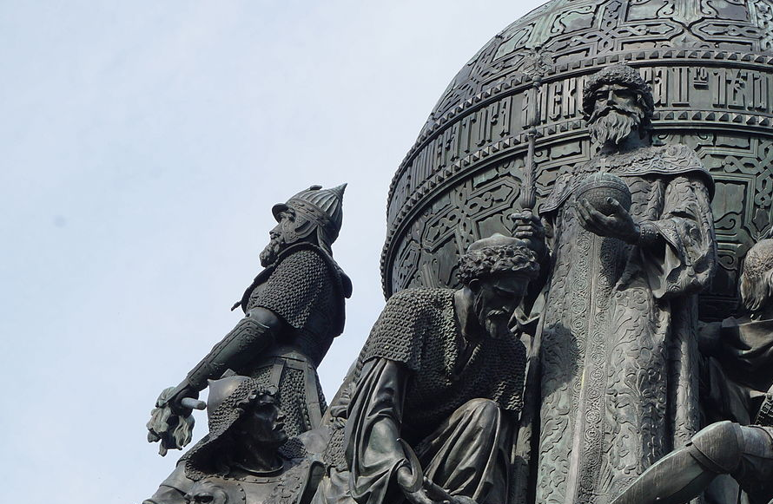
Формирование единых государств
в Европе
и России

Slide 3
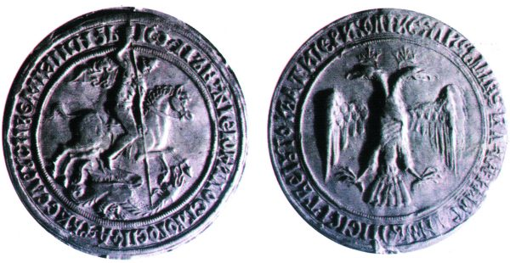
В XVI веке существовали две государевы печати – Большая
и Малая.

Slide 4
Государева печать Ивана III

Slide 5
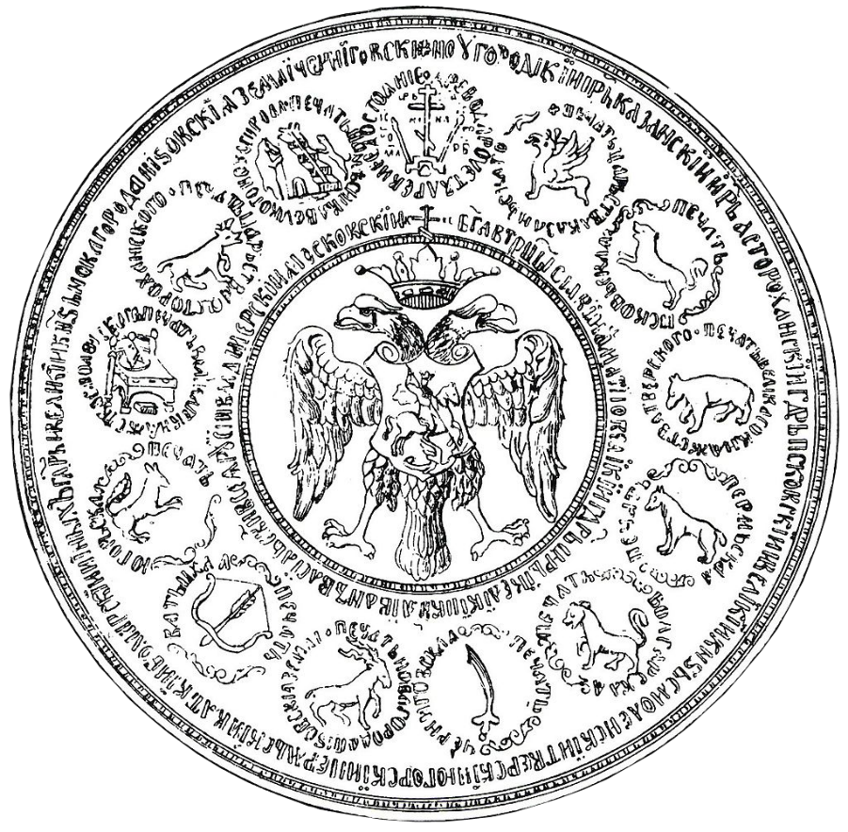
Государева печать Ивана IV

Slide 6
Вопросы занятия
Предпосылки и особенности формирования единых государств
в Западной Европе и России.
1
2
Усиление великокняжеской власти в России.
3
Сходства и различия европейского абсолютизма и российского самодержавия.
4
Военная революция в Европе.

Slide 7
Предпосылки формирования единых государств в Европе
1
Развитие рыночных отношений.

Slide 8
После открытия морских торговых путей начался значительный рост производства в Западной Европе.

Slide 9
Появлялись новые отрасли производства, ведущим среди которых было кораблестроение.

Slide 10
В городах развитие получило ремесленное производство.

Slide 11
Предпосылки формирования единых государств в Европе
1
Развитие рыночных отношений.
2
Города Европы нуждались
в государственной поддержке.

Slide 12
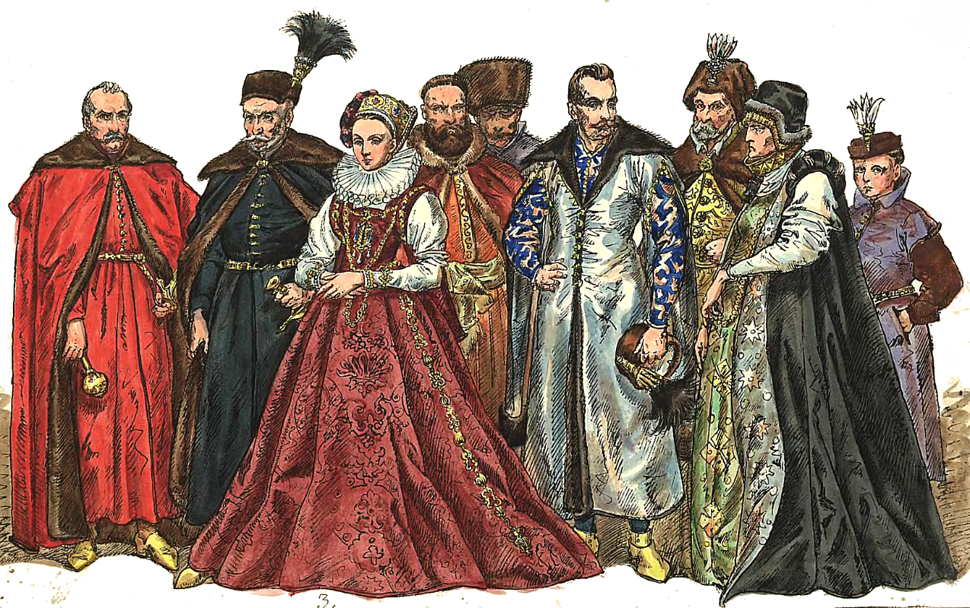
Заинтересованность в создании единых государств выказывало
дворянство.

Slide 13
Предпосылки формирования единых государств в Европе
1
Развитие рыночных отношений.
2
Города Европы нуждались
в государственной поддержке.
Крепкая центральная власть могла помочь феодалам в подавлении крестьянских восстаний.
3
4
Крестьяне получали свободу, выкупая повинности у феодалов.

Slide 14
Натуральное хозяйство перестало быть основой европейской экономики.

Slide 15
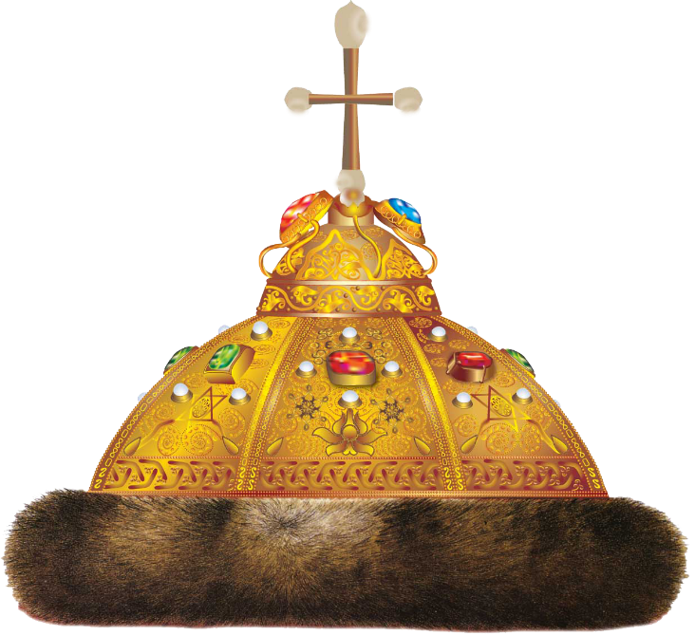
Предпосылки создания единого Российского государства
1
Борьба за освобождение от власти Орды.
2
Рост земельных владений великого князя.
3
Поиск способов прикрепления крестьян к земле.

Slide 16
Особенности создания единого
Российского государства
Создание единого государства
в России
Преобладание натурального хозяйства
Отсутствие хозяйственных связей между регионами

Slide 17
Король Англии Генрих VIII
Создание единых европейских государств привело к расширению их функций.

Slide 18
Единые государства Европы
«Новые государства» отличались от прежних формой
Введена новая система управления
Сформировано сословие чиновников

Slide 19
Единые государства Европы
Совместная деятельность правителей и чиновников влияла на увеличение производства и объёмов торговли
Монополия государства на продажу необходимых продуктов
Развитие
единой экономики
Появление новых налогов
Значительный рост доходов казны

Slide 20
Микеланджело.
Пьета.
1499
Европейские монархи и главы Римской католической церкви помогали деятелям искусства.

Slide 21
Р. Санти.
Афинская школа.
1511

Slide 22
Иван III
на памятнике «Тысячелетие России»
В Российском государстве власть правителя распространялась на очень большую территорию.

Slide 23
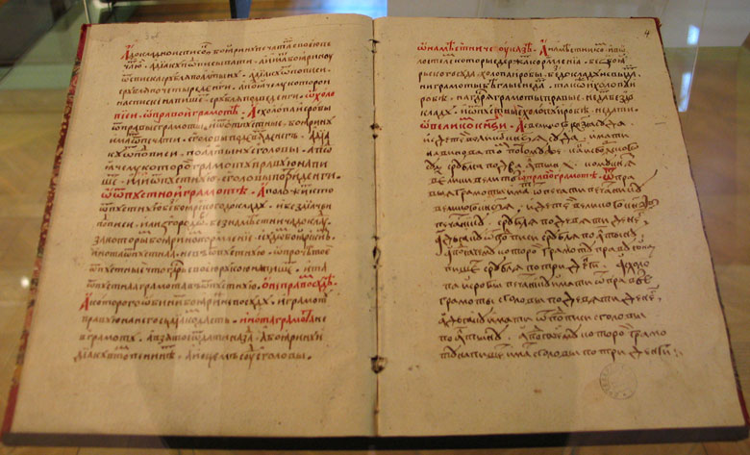
После появления в 1497 году Судебника было оформлено единое законодательство.
Государство могло вмешиваться во все сферы жизни людей.

Slide 24
Единое
Российское государство
Сформировалась новая система управления
Старомосковские бояре
и удельные князья
Литовские князья и татарские ханы, перешедшие под власть Ивана III

Slide 25
В 1489 году Иван III отказался от королевского титула, предложенного императором Священной Римской империи.

Slide 26
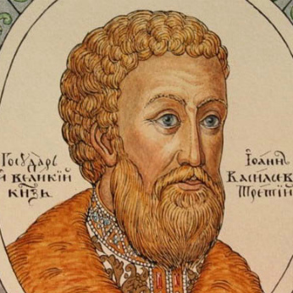
«Мы Божиею милостью государи на своей земле изначала,
от первых своих прародителей,
а поставление имеем от Бога,
как наши прародители, так и мы…
А поставления как прежде
ни от кого не хотели,
так и теперь не хотим».
Иван III
1440–1505

Slide 27
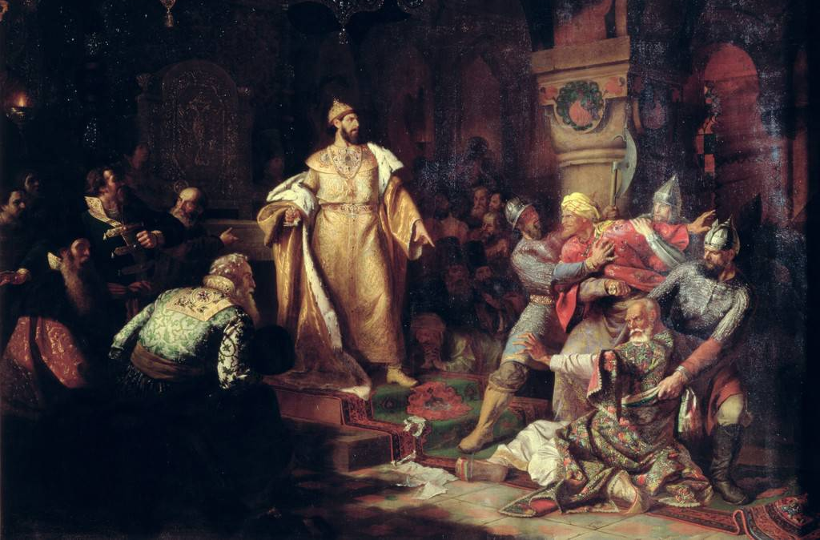
В официальных документах
Иван III именовал себя государем
и самодержцем.

Slide 28
Гербом Российского государства
в конце XV века стал двуглавый орёл.

Slide 29
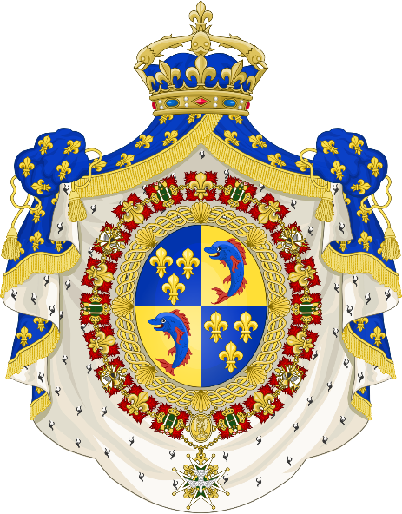
Абсолютизм —
это неограниченная власть одного монарха.

Slide 30
Основная идея абсолютизма заключалась в признании правителя помазанником Божьим, независимым от других.

Slide 31
Абсолютные монархи Европы
Вводили обязательные для всего государства законы
Контролировали исполнение своих законов
Помогали королям в этом многочисленные чиновники

Slide 32
Со временем правители стали отменять прежние законы и
не согласовывали введение новых налогов
с парламентом.

Slide 33
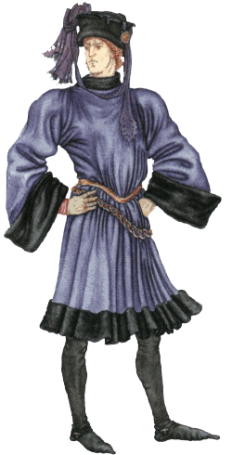
Запреты для европейских феодалов
1
Чеканить монеты.
2
Осуществлять суд.
3
Издавать законы.
4
Вступать в переговоры
с представителями других государств.

Slide 34
При малейшем подозрении в государственной измене собственность феодала могла быть изъята.

Slide 35
Абсолютные монархи Европы
Абсолютная власть имела и свои пределы
Монархи соблюдали традиции, введённые их предшественниками
Монархи должны были являться примерами исполнения законов

Slide 36
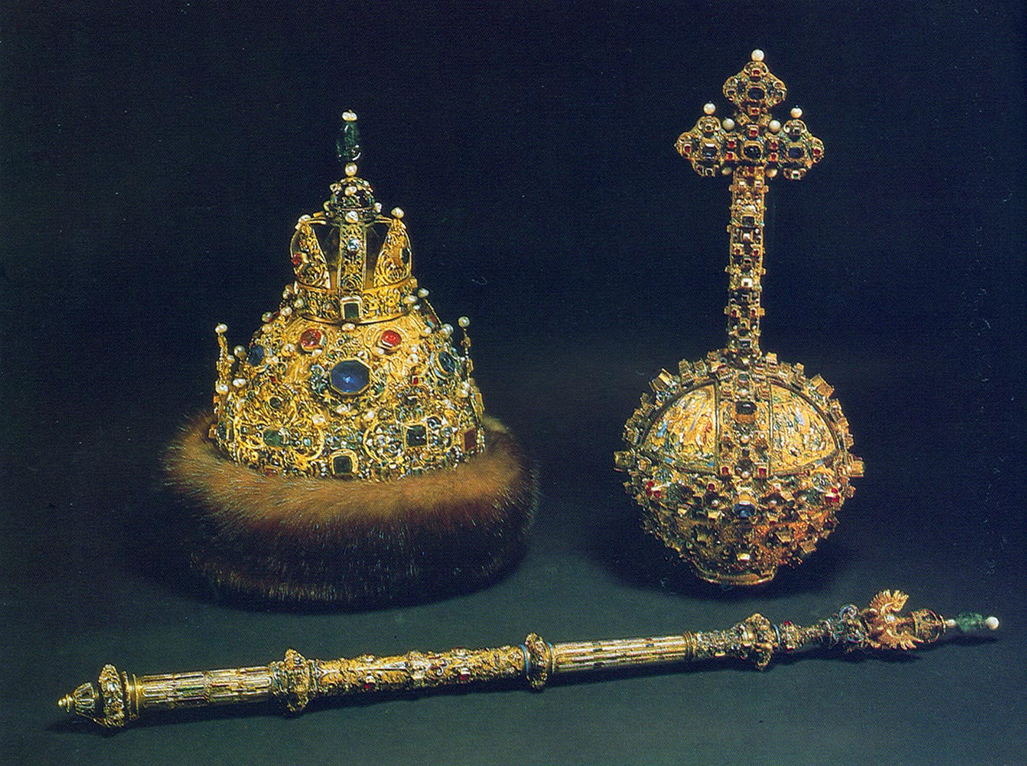
Процесс образования единого Русского государства был связан с формированием самодержавной власти.

Slide 37
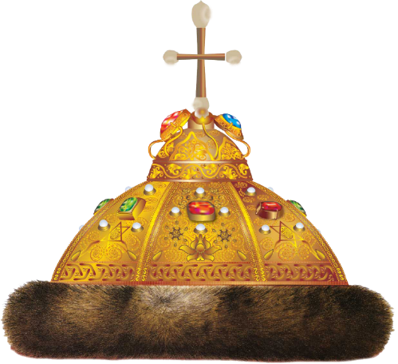
Самодержавие —
это монархическая форма правления в России, при которой государю принадлежало верховное право в принятии законов, управлении, руководстве армией, определении направлений внутренней и внешней политики.

Slide 38
Российское самодержавие
Самодержавие имело общие черты
с европейским абсолютизмом
Значительная
роль церкви
в государственных делах
Зарождение сословного представительства
Усиление роли правителя в экономических вопросах

Slide 39
Самодержавие и абсолютизм
Европа
Россия
Хозяйственное развитие
Абсолютизм сформировался
в условиях отмирания натурального хозяйства
Самодержавие возникло
в процессе складывания крепостного права

Slide 40
Крепостное право —
это форма зависимости крестьян, предполагавшая прикрепление
их к земле и подчинение судебной власти владельца этой земли.

Slide 41
Иван III следовал византийскому принципу, по которому силу закона имело всё, что угодно императору.

Slide 42
«Мы вольны жаловать своих холопов,
но вольны их и казнить».
Иван III
1440–1505

Slide 43
Самодержавие и абсолютизм
Европа
Россия
Хозяйственное развитие
Абсолютизм сформировался
в условиях отмирания натурального хозяйства
Самодержавие возникло
в процессе складывания крепостного права
Отношения с церковью
Монархи находились
под контролем папы римского
Церковь являлась одной
из основ власти государя

Slide 44
Отсутствовали свободные территории, и была очень высокая плотность населения
Сословная
политика
в Европе
Законодательное закрепление прав
и привилегий сословий
Острее чувствовалось противостояние между разными сословиями
На монархов постоянно оказывалось давление
со стороны представителей сословий

Slide 45
Сословная политика в России
Объединение людей против центральной власти было затруднено
Россия занимала обширные территории
Сословные противоречия были не так остры

Slide 46
В России утвердилась система государственного подданства, предполагавшая отсутствие законодательного закрепления сословных прав и привилегий.

Slide 47
Битва при Павии
В XVI веке изменился характер войн в Европе.

Slide 48
В войнах участвовали союзы государств.

Slide 49
Изменение характера войн
Военные конфликты вышли за пределы Европы
Появление колониальных империй
Войны охватывали все известные части света

Slide 50
В военном деле важную роль играли достижения науки и техники.

Slide 51
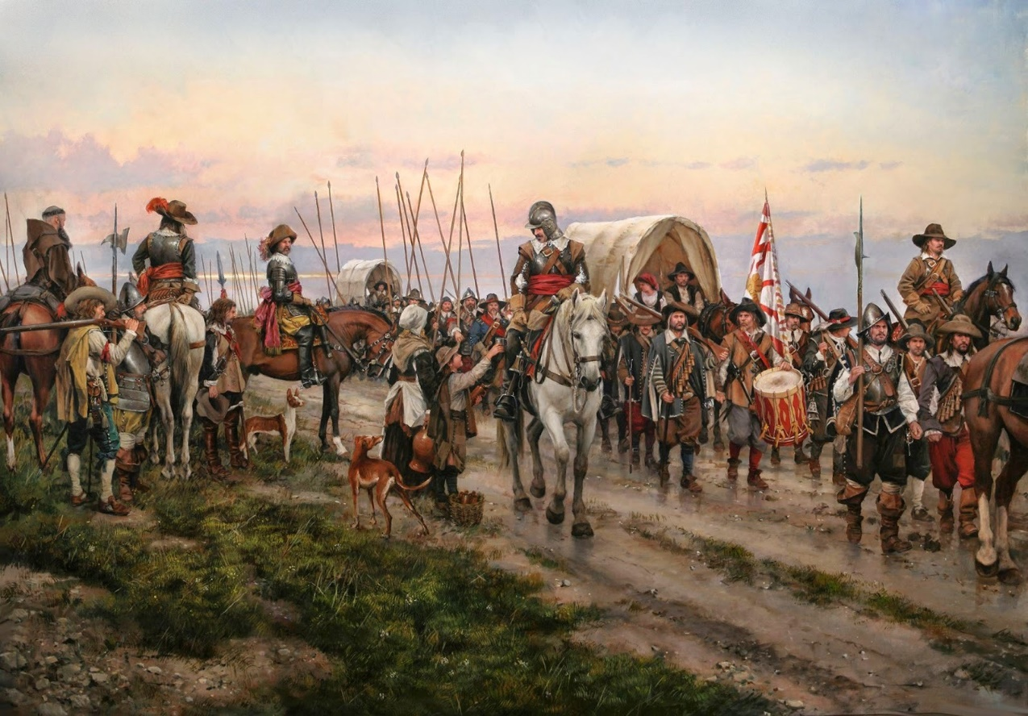
В XVI веке в Европе ополчение сменилось регулярными армиями.

Slide 52
Бастион крепости Орешек
При строительстве крепостей возводили бастионы – укрепления по углам крепостной ограды.

Slide 53
Бастион

Slide 54
Европейские государства, которые имели выход к морю, создавали военный флот.

Slide 55
Военная революция
во многом способствовала формированию единых государств
в Европе и укреплению сильной центральной власти.

Slide 56
Формирование единых
государств в Европе и России
В Западной Европе и России одновременно шёл процесс укрепления абсолютной монархической власти.
1
2
В России в XVI веке происходило формирование самодержавия.
Единые государства в Европе складывались на фоне отмирания натурального хозяйства, а в России происходило закрепощение крестьянства.
3

